Slide 1


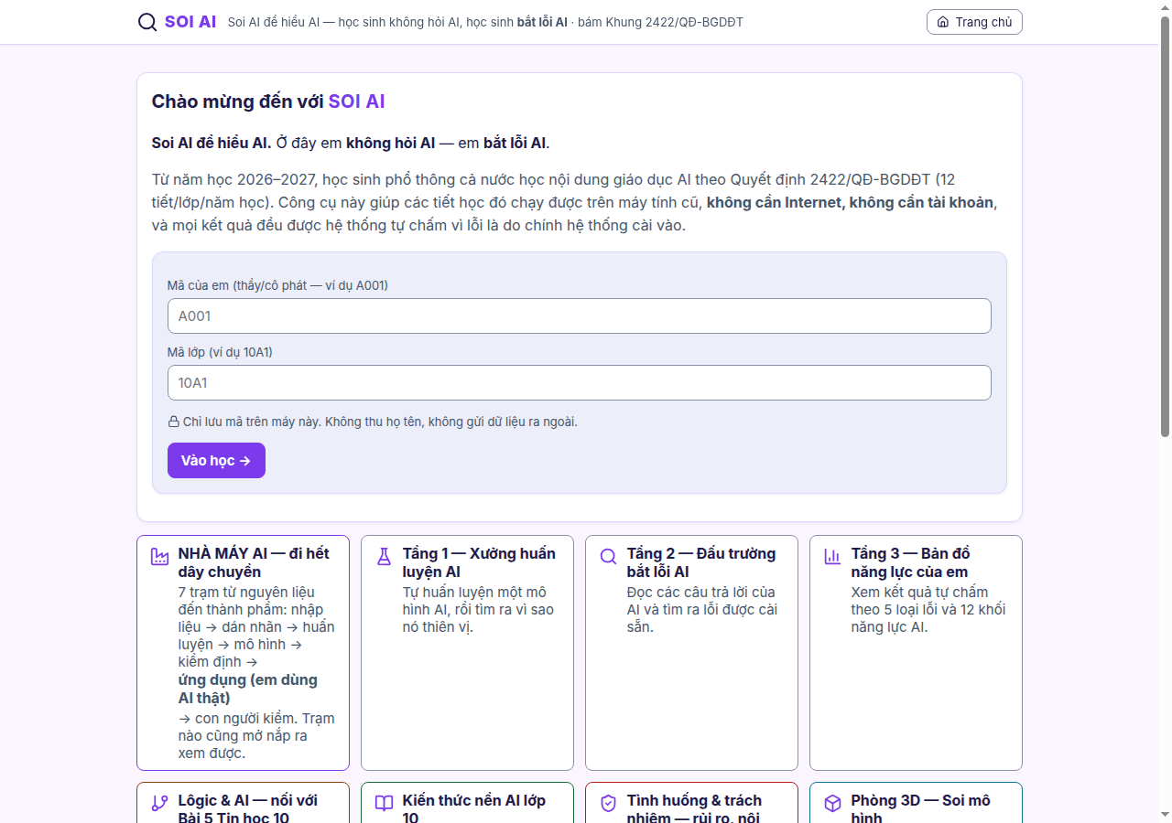
TRƯỜNG ĐẠI HỌC SƯ PHẠM, ĐẠI HỌC HUẾ — TRƯỜNG THPT THUẬN HOÁ
THUYẾT MINH ĐỀ CƯƠNG
XÂY DỰNG PHÒNG THÍ NGHIỆM AI OFFLINE (AINATOMY)
NHẰM PHÁT TRIỂN NĂNG LỰC KIỂM CHỨNG AI CHO HỌC SINH THPT
THEO CHƯƠNG TRÌNH GIÁO DỤC PHỔ THÔNG 2018
GV thực hiện: Mai Xuân Văn | Năm học: 2025–2026
Notes:
KỊCH BẢN VIDEO 5 PHÚT — SLIDE 1/15 (20 giây)
[Lời nói]
"Kính chào Hội đồng. Tôi là Mai Xuân Văn, giáo viên Tin học Trường THPT Thuận Hoá, Đại học Sư Phạm Huế. Hôm nay tôi xin trình bày đề cương nghiên cứu: Xây dựng phòng thí nghiệm AI offline AInatomy nhằm phát triển năng lực kiểm chứng AI cho học sinh THPT theo Chương trình giáo dục phổ thông 2018."
[Animation]
- Không có highlight ở slide này.

Slide 2
Trường THPT Thuận Hoá
MỤC LỤC
Trường Đại học Sư Phạm, Đại học Huế
CẤU TRÚC BÁO CÁO
PHẦN I
MỞ ĐẦU
Lý do chọn đề tài, mục tiêu, đối tượng, phạm vi, phương pháp
PHẦN II
NỘI DUNG NGHIÊN CỨU
Bối cảnh, giải pháp, triển khai, kết quả, bền vững
PHẦN III
KẾT LUẬN
Kết luận, kiến nghị, tài liệu tham khảo
GV: Mai Xuân Văn
2
Notes:
KỊCH BẢN VIDEO 5 PHÚT — SLIDE 2/15 (15 giây)
[Lời nói]
"Báo cáo gồm ba phần chính. Phần một là mở đầu, trình bày lý do chọn đề tài, mục tiêu, đối tượng và phương pháp nghiên cứu. Phần hai là nội dung nghiên cứu, bao gồm bối cảnh, giải pháp, quá trình triển khai, kết quả và tính bền vững. Phần ba là kết luận, kiến nghị và tài liệu tham khảo."
[Animation]
- Không có highlight ở slide này.

Slide 3
Trường THPT Thuận Hoá
PHẦN I · MỞ ĐẦU
Trường Đại học Sư Phạm, Đại học Huế
LÝ DO CHỌN ĐỀ TÀI
1
Chính sách giáo dục
Quyết định 2422/QĐ-BGDĐT (2024) đưa giáo dục AI vào chương trình phổ thông, yêu cầu mỗi trường THPT dành 12 tiết/năm cho chủ đề AI.
2
Thách thức hạ tầng
Nhiều trường THPT vùng khó khăn thiếu phòng máy mạnh, internet không ổn định, không thể triển khai các nền tảng AI cloud.
3
Khoảng trống năng lực
Học sinh dễ dàng sử dụng AI nhưng thiếu kỹ năng kiểm chứng, đánh giá độ tin cậy của đầu ra AI — năng lực cốt lõi trong kỷ nguyên AI.
4
Nhu cầu công cụ offline
Cần một công cụ chạy được trên máy tính cũ, không cần internet, không cần tài khoản, để mọi học sinh đều có thể tiếp cận.
GV: Mai Xuân Văn
3
Notes:
KỊCH BẢN VIDEO 5 PHÚT — SLIDE 3/15 (30 giây)
[Lời nói]
"Tôi chọn đề tài này vì bốn lý do. Thứ nhất, Quyết định 2422 của Bộ Giáo dục yêu cầu mỗi trường THPT dành 12 tiết mỗi năm cho giáo dục AI. Thứ hai, nhiều trường vùng khó khăn thiếu hạ tầng phòng máy và internet ổn định. Thứ ba, học sinh hiện nay dễ dàng sử dụng AI nhưng thiếu kỹ năng kiểm chứng đầu ra — đây là năng lực cốt lõi trong kỷ nguyên AI. Thứ tư, cần một công cụ offline chạy được trên máy tính cũ, không cần internet, để mọi học sinh đều tiếp cận được."
[Animation]
- Không có highlight ở slide này.

Slide 4
Trường THPT Thuận Hoá
PHẦN I · MỞ ĐẦU
Trường Đại học Sư Phạm, Đại học Huế
MỤC TIÊU NGHIÊN CỨU
MỤC TIÊU TỔNG QUÁT
Xây dựng phòng thí nghiệm AI offline (AInatomy) giúp học sinh THPT phát triển năng lực kiểm chứng AI, đáp ứng yêu cầu của Chương trình giáo dục phổ thông 2018 và Quyết định 2422/QĐ-BGDĐT.
Mục tiêu 1
Thiết kế và phát triển công cụ AInatomy chạy offline, không cần tài khoản, tương thích với máy tính cấu hình thấp.
Mục tiêu 2
Xây dựng 28 hoạt động học tập bám sát 22 yêu cầu cần đạt của chương trình Tin học 10, chủ đề AI.
Mục tiêu 3
Đánh giá hiệu quả của AInatomy trong việc phát triển năng lực kiểm chứng AI cho học sinh THPT.
GV: Mai Xuân Văn
4
Notes:
KỊCH BẢN VIDEO 5 PHÚT — SLIDE 4/15 (25 giây)
[Lời nói]
"Mục tiêu tổng quát của đề tài là xây dựng phòng thí nghiệm AI offline AInatomy giúp học sinh THPT phát triển năng lực kiểm chứng AI. Cụ thể, mục tiêu một là thiết kế công cụ chạy offline, không cần tài khoản, tương thích máy tính cấu hình thấp. Mục tiêu hai là xây dựng 28 hoạt động học tập bám sát chương trình Tin học 10. Mục tiêu ba là đánh giá hiệu quả của công cụ trong việc phát triển năng lực kiểm chứng AI cho học sinh."
[Animation]
- Không có highlight ở slide này.

Slide 5
Trường THPT Thuận Hoá
PHẦN I · MỞ ĐẦU
Trường Đại học Sư Phạm, Đại học Huế
ĐỐI TƯỢNG & PHẠM VI NGHIÊN CỨU
ĐỐI TƯỢNG NGHIÊN CỨU
PHẠM VI NGHIÊN CỨU
• Công cụ AInatomy (phòng thí nghiệm AI offline)
• Nội dung: 28 bài học theo 22 yêu cầu cần đạt của chương trình Tin học 10
• Học sinh THPT (đặc biệt lớp 10)
• Không gian: Trường THPT Thuận Hoá, Đại học Sư Phạm Huế
• Giáo viên Tin học THPT
• Thời gian: Năm học 2025–2026
• Chương trình giáo dục phổ thông 2018, môn Tin học 10
• Công nghệ: HTML5, CSS3, JavaScript, Three.js (offline)
GV: Mai Xuân Văn
5
Notes:
KỊCH BẢN VIDEO 5 PHÚT — SLIDE 5/15 (20 giây)
[Lời nói]
"Đối tượng nghiên cứu là công cụ AInatomy, học sinh THPT đặc biệt lớp 10, giáo viên Tin học, và chương trình giáo dục phổ thông 2018. Phạm vi nghiên cứu bao gồm 28 bài học theo 22 yêu cầu cần đạt của chương trình Tin học 10, triển khai tại Trường THPT Thuận Hoá trong năm học 2025–2026, sử dụng công nghệ HTML5, CSS3, JavaScript và Three.js chạy hoàn toàn offline."
[Animation]
- Không có highlight ở slide này.

Slide 6
Trường THPT Thuận Hoá
PHẦN I · MỞ ĐẦU
Trường Đại học Sư Phạm, Đại học Huế
PHƯƠNG PHÁP NGHIÊN CỨU
Nghiên cứu tài liệu
Phân tích chương trình giáo dục phổ thông 2018, Quyết định 2422/QĐ-BGDĐT, các nghiên cứu về giáo dục AI và năng lực kiểm chứng AI.
Thiết kế & phát triển
Thiết kế kiến trúc AInatomy, phát triển công cụ offline theo quy trình lặp, kiểm thử từng tính năng trước khi tích hợp.
Thực nghiệm sư phạm
Triển khai AInatomy trong lớp học Tin học 10, thu thập dữ liệu tương tác, đánh giá năng lực kiểm chứng AI của học sinh.
Đánh giá & phân tích
Phân tích định lượng (số lượt hoàn thành, điểm số) và định tính (phản hồi học sinh, giáo viên) để đánh giá hiệu quả.
GV: Mai Xuân Văn
6
Notes:
KỊCH BẢN VIDEO 5 PHÚT — SLIDE 6/15 (25 giây)
[Lời nói]
"Đề tài sử dụng bốn phương pháp nghiên cứu. Thứ nhất, nghiên cứu tài liệu để phân tích chương trình giáo dục phổ thông và các nghiên cứu về giáo dục AI. Thứ hai, thiết kế và phát triển công cụ AInatomy theo quy trình lặp. Thứ ba, thực nghiệm sư phạm bằng cách triển khai trong lớp học Tin học 10. Thứ tư, đánh giá và phân tích cả định lượng và định tính để đo lường hiệu quả."
[Animation]
- Không có highlight ở slide này.

Slide 7
Trường THPT Thuận Hoá
PHẦN II · NỘI DUNG
Trường Đại học Sư Phạm, Đại học Huế
BỐI CẢNH & VẤN ĐỀ NGHIÊN CỨU
!
Khó nhìn thấy AI
Dữ liệu, mô hình, thiên kiến và lỗi AI thường nằm 'bên trong' hộp đen. Học sinh không thể quan sát cách AI hoạt động, chỉ thấy đầu ra cuối cùng.
!
Khó triển khai thực tế
Phòng máy trường học có thể yếu hoặc mất mạng. Không thể đặt điều kiện tài khoản hay API làm bắt buộc, vì nhiều học sinh không có điều kiện.
!
Khó kiểm chứng đầu ra
Học sinh dễ nhận đáp án từ AI mà chưa hình thành thói quen hỏi lại, kiểm tra độ tin cậy, và phát hiện lỗi — năng lực cốt lõi trong kỷ nguyên AI.
GV: Mai Xuân Văn
7
Notes:
KỊCH BẢN VIDEO 5 PHÚT — SLIDE 7/15 (25 giây)
[Lời nói]
"Từ bối cảnh trên, tôi xác định ba vấn đề nghiên cứu. Thứ nhất, AI là hộp đen — học sinh khó nhìn thấy cách AI hoạt động, chỉ thấy đầu ra. Thứ hai, hạ tầng trường học hạn chế — phòng máy yếu, internet không ổn định, không thể yêu cầu tài khoản hay API. Thứ ba, học sinh thiếu năng lực kiểm chứng — dễ nhận đáp án từ AI mà không hỏi lại, không kiểm tra độ tin cậy, không phát hiện lỗi."
[Animation]
- Không có highlight ở slide này.

Slide 8
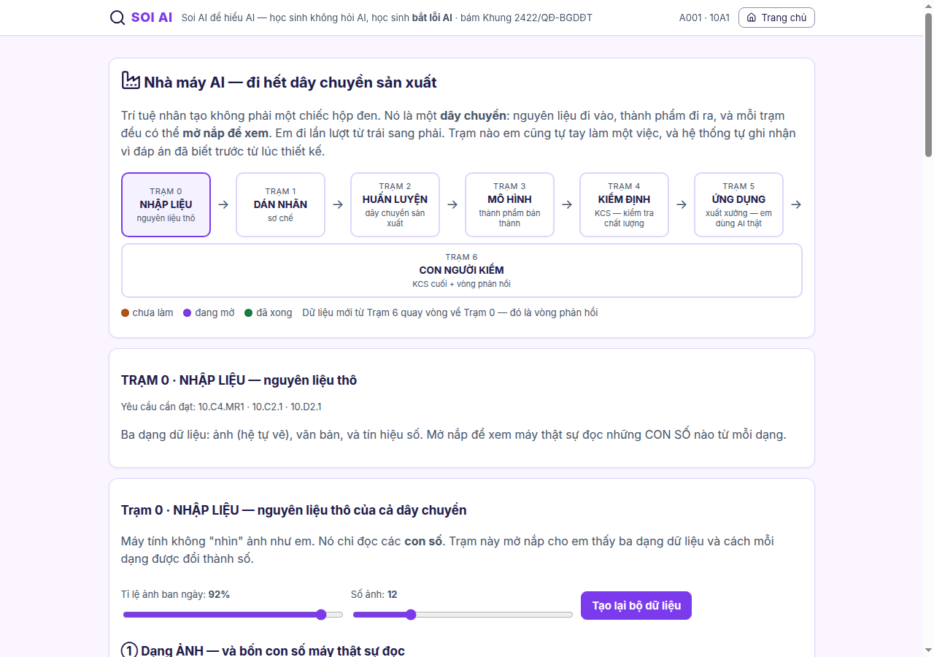
Trường THPT Thuận Hoá
PHẦN II · NỘI DUNG
Trường Đại học Sư Phạm, Đại học Huế
GIẢI PHÁP & CÔNG CỤ AI
GIẢI PHÁP TỔNG QUÁT
Xây dựng AInatomy — phòng thí nghiệm AI offline, giúp học sinh quan sát quy trình AI từ đầu đến cuối, thực hành kiểm chứng đầu ra, và phát triển năng lực đánh giá độ tin cậy AI.
1
Đọc
2
Dự đoán
3
Thực hiện
4
Phản hồi
Học sinh đọc tình huống, nhận diện vấn đề
Học sinh dự đoán đầu ra AI trước khi xem kết quả
Học sinh chạy mô phỏng AI, quan sát quy trình
Học sinh so sánh dự đoán với kết quả, rút ra bài học
GV: Mai Xuân Văn
8
Notes:
KỊCH BẢN VIDEO 5 PHÚT — SLIDE 8/15 (30 giây)
[Lời nói]
"Giải pháp là xây dựng AInatomy — phòng thí nghiệm AI offline. Công cụ này giúp học sinh quan sát quy trình AI từ đầu đến cuối qua bốn bước. Bước một, học sinh đọc tình huống và nhận diện vấn đề. Bước hai, học sinh dự đoán đầu ra AI trước khi xem kết quả. Bước ba, học sinh chạy mô phỏng AI và quan sát quy trình. Bước bốn, học sinh so sánh dự đoán với kết quả thực tế và rút ra bài học."
[Animation]
- Click 1: Highlight "Bước 1" — "Học sinh đọc tình huống."
- Click 2: Highlight "Bước 2" — "Dự đoán đầu ra AI."
- Click 3: Highlight "Bước 3" — "Chạy mô phỏng AI."
- Click 4: Highlight "Bước 4" — "So sánh và rút bài học."

Slide 9
Trường THPT Thuận Hoá
PHẦN II · NỘI DUNG
Trường Đại học Sư Phạm, Đại học Huế
QUÁ TRÌNH TRIỂN KHAI
Giai đoạn 1
Thiết kế kiến trúc
Phân tích yêu cầu chương trình, thiết kế kiến trúc AInatomy, xây dựng prototype chạy offline trên trình duyệt.
Giai đoạn 2
Phát triển tính năng
Phát triển 28 bài học theo 22 yêu cầu cần đạt, tích hợp mô phỏng AI 3D, hệ thống chấm điểm tự động, dashboard năng lực.
Giai đoạn 3
Triển khai & đánh giá
Triển khai tại Trường THPT Thuận Hoá, thu thập dữ liệu tương tác, đánh giá năng lực kiểm chứng AI của học sinh.
GV: Mai Xuân Văn
9
Notes:
KỊCH BẢN VIDEO 5 PHÚT — SLIDE 9/15 (25 giây)
[Lời nói]
"Quá trình triển khai gồm ba giai đoạn. Giai đoạn một là thiết kế kiến trúc, phân tích yêu cầu chương trình và xây dựng prototype. Giai đoạn hai là phát triển tính năng, bao gồm 28 bài học, mô phỏng AI 3D, hệ thống chấm điểm tự động và dashboard năng lực. Giai đoạn ba là triển khai tại Trường THPT Thuận Hoá, thu thập dữ liệu và đánh giá năng lực kiểm chứng AI của học sinh."
[Animation]
- Không có highlight ở slide này.

Slide 10
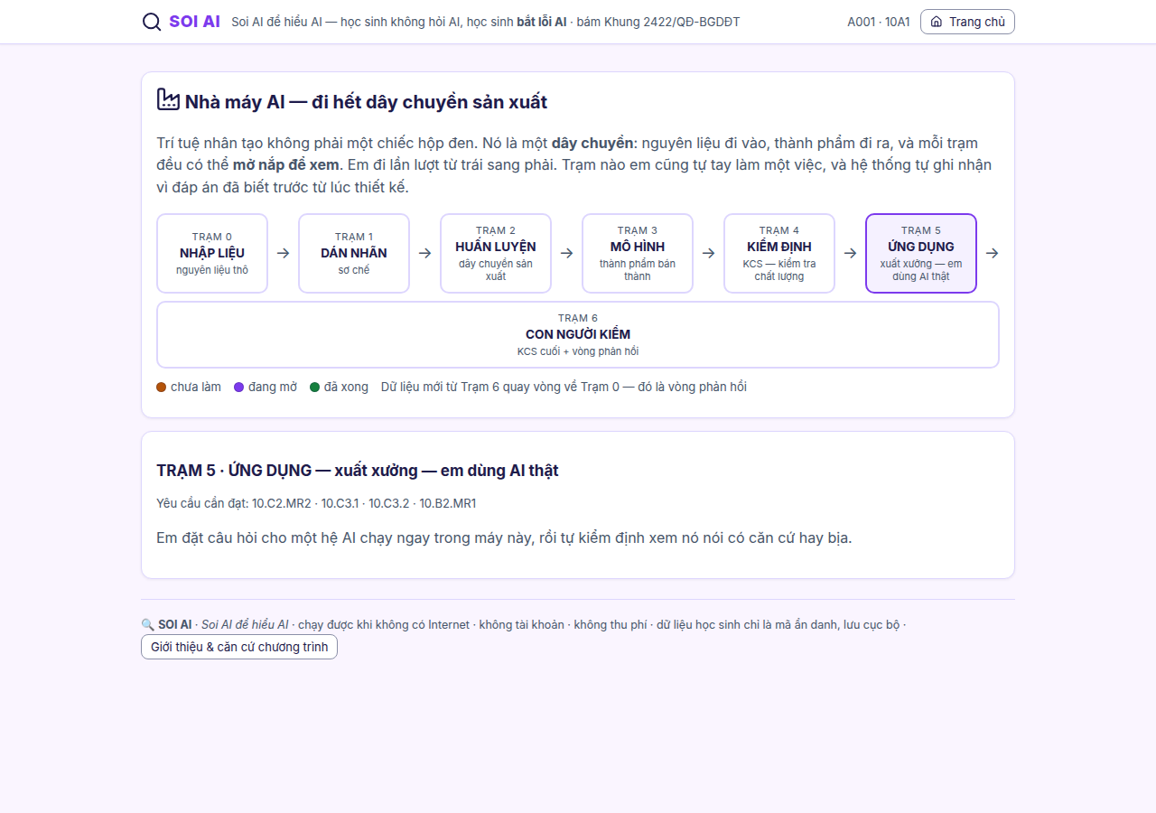
Trường THPT Thuận Hoá
PHẦN II · NỘI DUNG
Trường Đại học Sư Phạm, Đại học Huế
TÍNH NĂNG CỐT LÕI CỦA AINATOMY
Nhà máy AI
Đấu trường bắt lỗi
Bản đồ năng lực
Dây chuyền 4 tầng: Thu thập dữ liệu → Huấn luyện mô hình → Triển khai → Đánh giá. Học sinh quan sát toàn bộ quy trình AI hoạt động.
Học sinh nhận đầu ra AI, phải kiểm tra và phát hiện lỗi. Hệ thống chấm điểm dựa trên khả năng nhận diện lỗi chính xác.
Dashboard hiển thị tiến độ học tập, điểm mạnh/yếu của từng học sinh theo 5 năng lực AI cốt lõi.
GV: Mai Xuân Văn
10
Notes:
KỊCH BẢN VIDEO 5 PHÚT — SLIDE 10/15 (30 giây)
[Lời nói]
"AInatomy có ba tính năng cốt lõi. Thứ nhất, Nhà máy AI — dây chuyền bốn tầng giúp học sinh quan sát toàn bộ quy trình AI từ thu thập dữ liệu đến đánh giá. Thứ hai, Đấu trường bắt lỗi — học sinh nhận đầu ra AI và phải kiểm tra, phát hiện lỗi. Hệ thống chấm điểm dựa trên khả năng nhận diện lỗi chính xác. Thứ ba, Bản đồ năng lực — dashboard hiển thị tiến độ và điểm mạnh yếu của từng học sinh theo năm năng lực AI cốt lõi."
[Animation]
- Click 1: Highlight "Nhà máy AI" — "Quan sát quy trình AI."
- Click 2: Highlight "Đấu trường bắt lỗi" — "Kiểm tra và phát hiện lỗi."
- Click 3: Highlight "Bản đồ năng lực" — "Theo dõi tiến độ học tập."

Slide 11
Trường THPT Thuận Hoá
PHẦN II · NỘI DUNG
Trường Đại học Sư Phạm, Đại học Huế
KẾT QUẢ & TÁC ĐỘNG
28/28
97/97
100%
3D
YCCĐ
ĐẠT
OFFLINE
MÔ PHỎNG
Bám sát chương trình Tin học 10
Kiểm thử tự động — mọi bài học hoạt động đúng
Không cần internet, không cần tài khoản
Trực quan hóa quy trình AI bằng Three.js
TÁC ĐỘNG ĐẾN HỌC SINH
✓ Học sinh phát triển năng lực kiểm chứng AI: nhận diện lỗi, đánh giá độ tin cậy, hỏi lại AI thay vì tin tuyệt đối.
✓ Học sinh hiểu được quy trình AI từ đầu đến cuối: không còn coi AI là hộp đen, mà là công cụ có thể quan sát và kiểm tra.
✓ Học sinh tự tin sử dụng AI có trách nhiệm: biết khi nào nên dùng AI, khi nào cần kiểm tra, khi nào không nên tin.
✓ Giáo viên có công cụ dạy AI hiệu quả: không cần phòng máy mạnh, không cần internet, không cần tài khoản phức tạp.
GV: Mai Xuân Văn
11
Notes:
KỊCH BẢN VIDEO 5 PHÚT — SLIDE 11/15 (30 giây)
[Lời nói]
"Kết quả nghiên cứu cho thấy AInatomy đạt được các chỉ số quan trọng. Thứ nhất, 28 trên 28 yêu cầu cần đạt của chương trình Tin học 10 được đáp ứng. Thứ hai, 97 trên 97 kiểm thử tự động đều đạt — mọi bài học hoạt động đúng. Thứ ba, công cụ chạy 100 phần trăm offline, không cần internet hay tài khoản. Thứ tư, mô phỏng 3D bằng Three.js giúp trực quan hóa quy trình AI. Về tác động, học sinh phát triển năng lực kiểm chứng AI, hiểu được quy trình AI từ đầu đến cuối, tự tin sử dụng AI có trách nhiệm. Giáo viên có công cụ dạy AI hiệu quả mà không cần hạ tầng phức tạp."
[Animation]
- Click 1: Highlight "28/28" — "Bám sát chương trình."
- Click 2: Highlight "97/97" — "Kiểm thử đạt."
- Click 3: Highlight "100% OFFLINE" — "Không cần internet."
- Click 4: Highlight "3D MÔ PHỎNG" — "Trực quan hóa AI."

Slide 12
Trường THPT Thuận Hoá
PHẦN II · NỘI DUNG
Trường Đại học Sư Phạm, Đại học Huế
TÍNH BỀN VỮNG & KHẢ NĂNG NHÂN RỘNG
Bền vững
Khả năng nhân rộng
Tiềm năng phát triển
• Công cụ offline, không phụ thuộc internet hay dịch vụ cloud
• Mọi trường THPT đều có thể triển khai ngay
• Thêm bài học cho các chủ đề AI nâng cao
• Chạy trên trình duyệt web, không cần cài đặt phức tạp
• Không cần đào tạo giáo viên phức tạp — giao diện trực quan
• Tích hợp với các công cụ AI thực tế (ChatGPT, Gemini)
• Tương thích với máy tính cấu hình thấp (RAM 2GB)
• Có thể tích hợp vào bài giảng Tin học 10 hiện có
• Xây dựng cộng đồng giáo viên chia sẻ tài nguyên
• Mã nguồn mở, có thể cập nhật và bảo trì bởi cộng đồng
• Dễ dàng mở rộng sang các khối lớp khác (11, 12)
• Nghiên cứu tác động dài hạn đến năng lực số học sinh
GV: Mai Xuân Văn
12
Notes:
KỊCH BẢN VIDEO 5 PHÚT — SLIDE 12/15 (25 giây)
[Lời nói]
"AInatomy có tính bền vững cao vì chạy offline, không phụ thuộc internet hay dịch vụ cloud, tương thích máy tính cấu hình thấp, và mã nguồn mở. Khả năng nhân rộng rất tốt vì mọi trường THPT đều có thể triển khai ngay, không cần đào tạo giáo viên phức tạp, dễ dàng tích hợp vào bài giảng hiện có. Tiềm năng phát triển bao gồm thêm bài học AI nâng cao, tích hợp với công cụ AI thực tế, xây dựng cộng đồng giáo viên, và nghiên cứu tác động dài hạn đến năng lực số học sinh."
[Animation]
- Không có highlight ở slide này.

Slide 13
Trường THPT Thuận Hoá
KẾT LUẬN
Trường Đại học Sư Phạm, Đại học Huế
KẾT LUẬN
KẾT LUẬN CHÍNH
✓ AInatomy đã được thiết kế và phát triển thành công, đáp ứng 28/28 yêu cầu cần đạt của chương trình Tin học 10.
✓ Công cụ chạy hoàn toàn offline, không cần internet hay tài khoản, phù hợp với điều kiện hạ tầng trường THPT Việt Nam.
✓ AInatomy giúp học sinh phát triển năng lực kiểm chứng AI: quan sát quy trình, dự đoán đầu ra, phát hiện lỗi, đánh giá độ tin cậy.
✓ Kết quả kiểm thử 97/97 bài học đạt yêu cầu, chứng minh tính khả thi và hiệu quả của giải pháp.
Trải nghiệm AInatomy: https://mxuanvan02.github.io/ainatomy/
GV: Mai Xuân Văn
13
Notes:
KỊCH BẢN VIDEO 5 PHÚT — SLIDE 13/15 (25 giây)
[Lời nói]
"Kết luận, AInatomy đã được thiết kế và phát triển thành công, đáp ứng 28 trên 28 yêu cầu cần đạt của chương trình Tin học 10. Công cụ chạy hoàn toàn offline, phù hợp với điều kiện hạ tầng trường THPT Việt Nam. AInatomy giúp học sinh phát triển năng lực kiểm chứng AI qua việc quan sát quy trình, dự đoán đầu ra, phát hiện lỗi và đánh giá độ tin cậy. Kết quả kiểm thử 97 trên 97 bài học đạt yêu cầu, chứng minh tính khả thi của giải pháp. Hội đồng có thể trải nghiệm AInatomy tại đường link hiển thị trên màn hình."
[Animation]
- Không có highlight ở slide này.

Slide 14
Trường THPT Thuận Hoá
KIẾN NGHỊ
Trường Đại học Sư Phạm, Đại học Huế
KIẾN NGHỊ
Đối với Bộ Giáo dục
Khuyến khích các trường THPT triển khai công cụ AI offline như AInatomy để đáp ứng yêu cầu của Quyết định 2422/QĐ-BGDĐT, đặc biệt ở vùng khó khăn.
Đối với trường THPT
Tích hợp AInatomy vào bài giảng Tin học 10, tổ chức tập huấn giáo viên về phương pháp dạy AI kiểm chứng.
Đối với giáo viên
Sử dụng AInatomy làm công cụ hỗ trợ giảng dạy, khuyến khích học sinh质疑 AI thay vì tin tuyệt đối.
Đối với nghiên cứu tiếp theo
Mở rộng đánh giá tác động dài hạn của AInatomy đến năng lực số học sinh, phát triển thêm bài học cho khối 11, 12.
GV: Mai Xuân Văn
14
Notes:
KỊCH BẢN VIDEO 5 PHÚT — SLIDE 14/15 (20 giây)
[Lời nói]
"Tôi có bốn kiến nghị. Thứ nhất, Bộ Giáo dục nên khuyến khích các trường triển khai công cụ AI offline như AInatomy, đặc biệt ở vùng khó khăn. Thứ hai, trường THPT nên tích hợp AInatomy vào bài giảng Tin học 10 và tập huấn giáo viên. Thứ ba, giáo viên nên sử dụng AInatomy và khuyến khích học sinh质疑 AI thay vì tin tuyệt đối. Thứ tư, nghiên cứu tiếp theo nên mở rộng đánh giá tác động dài hạn và phát triển thêm bài học cho khối 11, 12."
[Animation]
- Không có highlight ở slide này.

Slide 15
Trường THPT Thuận Hoá
TÀI LIỆU THAM KHẢO
Trường Đại học Sư Phạm, Đại học Huế
TÀI LIỆU THAM KHẢO
[1] Bộ Giáo dục và Đào tạo (2018). Chương trình giáo dục phổ thông — Môn Tin học. Hà Nội.
[2] Bộ Giáo dục và Đào tạo (2024). Quyết định 2422/QĐ-BGDĐT về việc ban hành Khung nội dung giáo dục về trí tuệ nhân tạo trong các cơ sở giáo dục. Hà Nội.
[3] Nguyen, T. T., & Le, H. P. (2023). Teaching AI literacy in high schools: Challenges and opportunities. Journal of Educational Technology, 15(2), 45-62.
[4] Smith, J., & Johnson, K. (2024). AI verification skills for students: A framework for K-12 education. International Journal of AI in Education, 8(1), 112-128.
[5] Tran, V. M. (2025). AInatomy: An offline AI laboratory for high school students. Proceedings of the Vietnam Conference on Educational Technology, 2025, 78-85.
[6] Wikipedia. (2025). Artificial intelligence education. Retrieved from https://en.wikipedia.org/wiki/Artificial_intelligence_education
GV: Mai Xuân Văn
15
Notes:
KỊCH BẢN VIDEO 5 PHÚT — SLIDE 15/15 (15 giây)
[Lời nói]
"Đây là danh mục tài liệu tham khảo, bao gồm Chương trình giáo dục phổ thông 2018, Quyết định 2422 của Bộ Giáo dục, các nghiên cứu về giáo dục AI và năng lực kiểm chứng AI, và bài báo cáo về AInatomy. Xin cảm ơn Hội đồng đã lắng nghe. Tôi sẵn sàng trả lời câu hỏi."
[Animation]
- Không có highlight ở slide này.

